Slide 1


ministerios de bienestar y cuidado
Protegiendo Su Comunidad
Notes:
After welcoming people, be sure to give trigger warning, an example of which is below.
****TRIGGER WARNING****Do Not Skip
This is a place and time for us to talk about our community and the work we do together to create environments that are safe for children, youth and adults. I will do my best to make this a safe place for all of you, and I ask the group attending to also agree to make this a safe place for everyone.
Conversations about child sexual abuse can bring up emotions that are distressing and may be difficult to manage in the moment. If this is the case, we want you to know that you are free to participate to the extent that you feel comfortable. We trust that you know how best to care for yourself.
Sometime people choose to share personal experience. This is not a requirement to participate or an expectation of the training. If you choose to share a relevant, personal experience, please know that you can count on respectful listening and confidentiality. Any personal story shared here is private and not for use in future trainings.

Slide 2

OBJETIVOS
Identificar y describir situaciones que crean necesidad de protección
Analizar los riesgos y beneficios de tener “buenas intenciones”
Practicar la aplicación de políticas de EDOT
Describir cómo “ocuparse de las brechas” ???
Articular cuándo y cómo informar
Notes:
Why the folks we serve may be at risk for abuse or exploitation
Why isn’t it enough to have a heart for ministry.
Practice. Practice. Practice. The best way to prevent and prepare for unplanned situations
What do we do when something seems to fall into a “ grey area”
Reporting is essential to allow multiple eyes on a situation, to identify patterns of behavior that are inappropriate, maintain transparency and trust that the organization will respond when behaviors or interactions are inappropriate

Slide 3

REFLEXIÓN
¿Qué significa “seguro” en el contexto de su trabajo o ministerio? Aplíquelo al entorno y a la comunidad donde trabaja o es voluntario.
¿Qué significa "saludable"? ¿Cómo aplicaría eso en el contexto de tu trabajo o ministerio? Aplique ese término a las relaciones en dicha comunidad.
¿Existe una tensión entre seguridad y salud en una relación?
Notes:
The words “safety” and “healthy” are used a lot and in many different contexts. We are interested in how these terms apply to your work.
Visualize yourself as a child or a vulnerable adult.
How did you know when you were safe?
What does safety in the physical space or in relationships look like in your organizations.
What can someone expect to experience in a healthy environment.
Feeling safe may come from being with a person you knowlooks out for you, knowing you had someone to talk to, or just knowing that you. This is what we are trying to achieve on a consistent basis for the people who come to us for care or to provide a service.
This is our charge – create in people the awareness of being in a safe, healthy community that allows them the opportunity to experience community and grow in knowledge of themselves and God.
How does an organization – full of people who want to serve by sharing their talents, their time, their compassion, continue to reinforce healthy behaviors?
What happens when safe and healthy behaviors aren’t supported.
I want you to look carefully at this next scenario. It isn’t meant to do anything but remind us of what can happen when support is not in place for people in ministry

Slide 4
Situación Hipotética
Esta situación involucra a un hombre que se ofreció como voluntario para un programa interno de una semana de duración que brindaba recursos y apoyo a los padres y sus hijos que no tenían vivienda. Una mujer enfermó, parecía “no estar en sí misma” y los líderes estaban preocupados por su bienestar y seguridad. El líder le pidió al hombre voluntario que la llevara al hospital. La describió como “poco cooperativa” cuando intentó asegurarla de manera segura en su automóvil. Después de pasar varias horas en urgencias, la llevó de regreso a la iglesia donde se alojaban los participantes del programa. Al día siguiente, la mujer denunció que él la había agredido sexualmente y el incidente fue denunciado a las autoridades.

Slide 5
ADULTOS VULNERABLES
Según un estudio de investigación realizado en 2020, 1 de cada 6 empleados/voluntarios ha experimentado acoso sexual en una iglesia o lugar de trabajo o ministerio de la iglesia y la mayoría no es denunciado.
1 de cada 33 mujeres en congregaciones ha sido objeto de insinuación sexual por parte de un líder religioso.
En Texas, el abuso contra personas mayores puede incluir abuso físico, abuso emocional, abuso sexual, abuso financiero, confinamiento, privación y negligencia.
El 13.8% de la población de Texas tiene 65 años o más. El 5.8% de la población tiene entre 18 y 64 años y tiene una discapacidad.
Notes:
Boundaries are a part of life. We have boundaries we aren’t even always aware of. Robert Frost wrote about fences making good neighbors. We use boundaries to limit our own behavior in different situations and we use boundaries to help define what are comfortable with and what we are not. We also cross boundaries every day, our own and other peoples boundaries. We extend a hand in welcome, we touch a friend’s shoulder in greeting, we also adjust our boundaries to accommodate a new idea, a new perspective to reach across a breach to try to resolve conflict. Jesus crossed boundaries to raise the dead and heal the sick and restore people to community. What is important here is that boundaries are what we establish – to keep us safe from physical harm or keep our distance from someone who may intend us harm; to keep us from behaviors that are risky, to protect our emotions and sense of self-worth.
In our work and volunteer settings we practice healthy boundary setting in our interactions with children/youth and have expectations

Slide 6
Situación Hipotética
Después de la escuela, cuando los maestros se preparan para el día siguiente, un maestro de escuela primaria invitaba rutinariamente a los niños a su aula. Les ofrecía ayuda adicional con las tareas o jugaba y socializaba con ellos con la misma frecuencia. Era obvio que a los niños les gusta recibir este tipo de atención y ser tratados de manera especial. Algunos de sus colegas lo elogiaron por el tiempo y el esfuerzo personal que dedicaba a trabajar con los niños. Algunos envidiaban la relación que tenía con los niños de la escuela. Algunos se sentían incómodos con la situación, pero se resistían a hablar porque este maestro es tan popular.

Slide 7
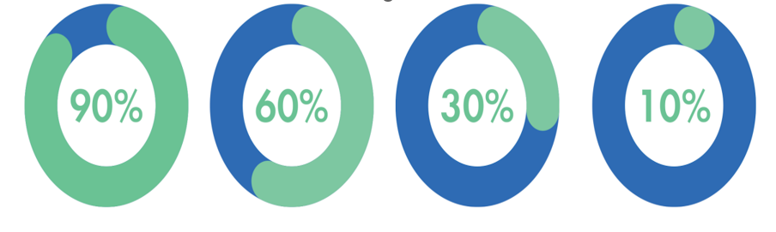
Alrededor del 90% de los niños que son víctimas de abuso sexual conocen a su abusador.
El 60% de los abusadores son conocidos, profesores, vecinos o líderes comunitarios.
El 30% de los niños son abusados por parte de familiares cercanos o lejanos.
Sólo el 10% de los niños son abusados sexualmente por un extraño. (Finklehor & Shattuck, 2012)

Slide 8
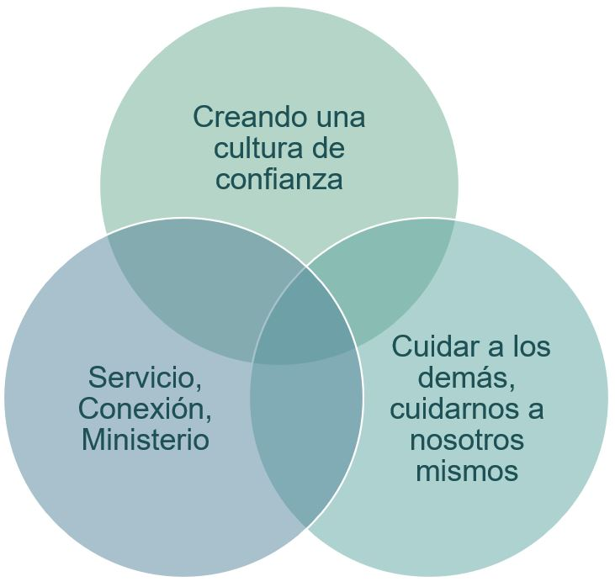

Slide 9



Slide 10
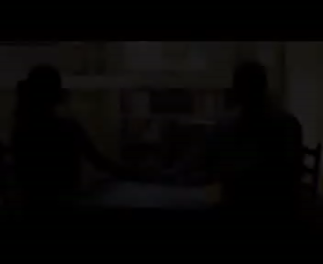
VIDEO: EL PATRÓN DEL “GROOMING”
Dr. Monica Applewhite, Ph.D., Directora de Confianza, LLC
Notes:
Ask for comments on what stood out for participants
“Grooming is the process of preparing a child or young person to experience relational sexual abuse without strong resistance or subsequent disclosure. It is a pattern of boundary violations intended to increase closeness, dependency, involvement and trust between the adult and the child he or she is targeting.” Monica Applewhite

Slide 11



¿QUÉ ES LO QUE NECESITA UN OFENSOR?
Notes:
What conditions must be present of an offender to offend against a child. Access, Privacy and Control
Access –How does an adult gain access to a child? Solicit possible answers from 3 people
Finds jobs or volunteer positions that involve working with children (watch for frequent job changes)
Initiates contact with children offers to spend time even when it isn’t requested like picking them up from school
Engages children online
Overextends themselves by volunteering to give up personal time to tutor, babysit or spend time with a child, especially if parents are over extended.
Ask: How do offenders gain access to children or youth in a virtual world?
2. Privacy – Offender will look for opportunity to be alone with children.
Offers to take them to the bathroom
Offers private lessons
Meets in private spaces or staying late on a job or premises where there are children.
Discourages adults from participating in or monitoring activities with children.
Communicates privately with children – text, phone, FB, Instagram, or other social networking sites.
Ask: What are limitations an adult should place on their engagement with a child in a physical environment? In a virtual environment.
3. Control – How an offender isolates a child, makes a child emotionally dependent, and secures their loyalty so they won’t tell.
Encourages child to break or stretch rules
Gives special gifts – in secret – without permission or against parents wishes
Treats children as if they were peers (uses inappropriate language or swears, tells off-color jokes, talks to kids about personal topics)
Threatens or intimidates child.

Slide 12
DISCUSIÓN EN GRUPOS
Acceso: Identifique cuándo es posible el acceso a niños/jóvenes o adultos vulnerables. Considere a quienes desempeñan funciones con responsabilidad directa y a quienes no la tienen.
Privacidad: ¿Dónde y cuándo están las oportunidades de privacidad?
Control: ¿Cómo ejerce alguien control emocional o físico sobre otra persona?
Analice dónde observa oportunidades de acceso, privacidad y control en su organización.
10 minutos para discusión en grupo
Elija un cronometrador y alguien para reportar al grupo principal.
Considere todas las posibilidades, incluidos los entornos físicos y en línea.
Incluya adultos y niños/jóvenes en su evaluación.
Reporte al grupo.
Notes:
We also train because we know reality of our culture. Child abuse is major health concern in our country and around the world.
Go over the statistics.
Focus on statistics on left. Name at least 3 things we can tell about a potential offender based on this information? Ask for responses before adding the following.
Someone who has gained the trust of the child
Someone who has gained the trust of the parent, guardian or organization
Someone with access to the child – may be considered a safe adult
Someone with opportunity to be alone with a child or to be unobservable
Now name at least 3 things that this doesn’t tell us about a potential offender. Ask them to respond – wait before prompting with some of the following:
Gender, age, religion, sexual orientation, race, socio-economic status, etc.
None of the characteristics we have mentioned, taken together or separately are any indication of whether someone is safe or not safe. The best tools we have at our disposal are an understanding of how an offender gains access to children, the ability to identify behaviors that an offender may engage in and awareness of our role in preventing abuse.

Slide 13
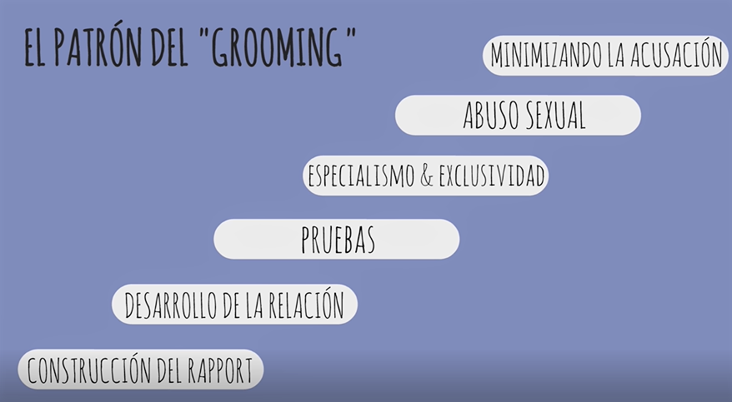
Notes:
Summary Slide of video for discussion.

Slide 14

LÍMITES
Nuestro mapa
Notes:
What conditions must be present of an offender to offend against a child. Access, Privacy and Control
Access –How does an adult gain access to a child? Solicit possible answers from 3 people
Finds jobs or volunteer positions that involve working with children (watch for frequent job changes)
Initiates contact with children offers to spend time even when it isn’t requested like picking them up from school
Engages children online
Overextends themselves by volunteering to give up personal time to tutor, babysit or spend time with a child, especially if parents are over extended.
Ask: How do offenders gain access to children or youth in a virtual world?
2. Privacy – Offender will look for opportunity to be alone with children.
Offers to take them to the bathroom
Offers private lessons
Meets in private spaces or staying late on a job or premises where there are children.
Discourages adults from participating in or monitoring activities with children.
Communicates privately with children – text, phone, FB, Instagram, or other social networking sites.
Ask: What are limitations an adult should place on their engagement with a child in a physical environment? In a virtual environment.
3. Control – How an offender isolates a child, makes a child emotionally dependent, and secures their loyalty so they won’t tell.
Encourages child to break or stretch rules
Gives special gifts – in secret – without permission or against parents wishes
Treats children as if they were peers (uses inappropriate language or swears, tells off-color jokes, talks to kids about personal topics)
Threatens or intimidates child.

Slide 15
LÍMITES – CREACIÓN DE AMBIENTES SEGUROS
Normas de conducta para el personal: políticas del SGC, página 8
Normas de conducta: políticas del SGP, página 7
Al modelar de manera constante conductas que mantengan los límites "prescritos", estamos creando entornos que permiten relaciones saludables, seguras y respetuosas.
Los límites comunican las expectativas comunes de la organización a los líderes, empleados, voluntarios y a quienes servimos.
Al respetar los límites, reforzamos el propósito y los valores de la organización.
La confianza se construye cuando abordamos situaciones en las que se producen violaciones de límites de una manera abierta, receptiva y solidaria.

Slide 16
LÍMITES – CREACIÓN DE AMBIENTES SEGUROS
Los límites pueden ser complicados:
A veces podemos suponer que si un comportamiento es inocente y apropiado en nuestras vidas, debe percibirse como inocente y apropiado en nuestro trabajo o ministerio.
¿Alguna vez te ha sorprendido que alguien se sienta incómodo con una palabra, frase o gesto que para ti parece “normal” o “inofensivo”?
¿Cómo respondes?
Contesten las siguientes preguntas:
El contacto físico puede ser apropiado en algunas situaciones y no en otras. ¿Cuándo es apropiado el contacto físico en tu trabajo y cómo se hace de manera segura?
Un maestro les da a los niños la mano en alto cuando entran a la capilla, luego les susurra al oído o les frota el hombro. ¿Hay preguntas que quisieras hacerle?
¿Qué situaciones has encontrado?

Slide 17

Creando Ambientes Seguros

Slide 18
DISCUSIÓN EN GRUPOS
20 minutos para este ejercicio.
Divídase en grupos de 4 y elija un cronometrador y alguien que hable en nombre del grupo cuando termine.
Cada grupo tendrá 3 situaciones a abordar. Utilizando su experiencia, las políticas de EDOT y los aportes de otros miembros del grupo, responda las siguientes preguntas:
Describe el comportamiento.
¿Es el comportamiento o la interacción una violación de la política?
¿Podría conducir a una violación de la política?
En caso afirmativo, ¿por qué y cómo responde?
Si no está claro, ¿qué preguntas debes hacer?
Instruir al grupo más grande
Pregunte si alguien haría algo diferente, tiene una opinión diferente o alguna información diferente.

Slide 19
Supervisión y Monitoreo

Slide 20
Supervisión y Monitoreo
Se trata de prestar atención al entorno y a quién está en el espacio.
Nuestra herramienta más eficaz para mantener entornos/relaciones seguras y libres de abuso.
El monitoreo está orientado a resultados con información inmediata sobre cómo se están implementando las políticas, si hay problemas/comportamientos que requieren intervención.
Preguntas:
¿Qué está monitoreando? ¿A quién está supervisando?
¿Cuáles son los retos? ¿Obstáculos?
¿Dónde están las vulnerabilidades en el entorno o en el grupo?
Notes:
Break into small groups if appropriate to discuss the scenario.
What policies address this scenario?
Showing favoritism- spending time exclusively with one child
Having a child over the age of 3 in your lap
Does it matter what sex/gender the youth and chaperone are? (No)
How do you address this situation using the 3-part conversation?

Slide 21
ACTIVIDAD DE GRUPO
Diseñar un Nuevo Programa/Actividad
    Diseñe un nuevo programa en el sitio que implique asociarse con proveedores externos.
    Redactar una propuesta de visita externa al zoológico.
    Escribe una propuesta para un viaje de banda a Washington D.C. Se asociará con una organización no Episcopal con diferentes reglas de protección y supervisión. Tu banda practicará y actuará con bandas de otros estados y no siempre será supervisada por ud.
    Responde las siguientes preguntas:
    ¿Quién debe aprobar el programa/evento/actividad? ¿Qué deben saber?
    ¿Cuál es el propósito del programa o actividad?
    ¿La actividad se realiza dentro o fuera del sitio e implica viajes y pernoctación en más de un lugar?
    ¿Quién proporciona el transporte?
    ¿Cuántas personas están implicadas? ¿Edades? ¿Género?
    ¿Cuántos adultos se necesitan para supervisar y cuáles son los requisitos de protección?
Notes:
Curiosity about sexuality and their bodies is part of a child’s development
Characteristics of developmentally appropriate sexual behavior may include:
Occurs between children who have an ongoing mutual friendship
Occurs between children of similar size, age, social and emotional development
When adults set limits, children are able to follow the rules
Children may engage in harmful sexual behavior without understanding the impact on others.
Behaving sexually in a public place
A young child’s engaging in adult-like sexual contact with other children
Sexually harassing or intimidating behavior
Sexual interest in younger children or smaller children
Difficulty in stopping behavior when adults set limits
Whether the behavior is natural curiosity, intentionally harmful, or unintentionally harmful, the important 1st step is to interrupt the behavior without shame or harshness. Children need to know and respect boundaries about touching other children’s bodies.
Adults must report, either as a policy violation or as suspected abuse.
Offending against other children is not necessarily an indicator that a child will offend as an adult. https://www.ncjrs.gov/pdffiles1/ojjdp/227763.pdf
Stop It Now Tip Sheet - Age Appropriate Sexual Behavior
Stop It Now – Do Children Sexually Abuse Other Children
Center for Child Protection – Child Abuse & Neglect: The Impact of Trauma

Slide 22
Reportar Violaciones
DE POLÍTICAS DE SALVAGUARDANDO
Reporte al Jefe de Organización, quien debe informar al Canónigo de Bienestar y Cuidado/Ministro de Salvaguardando o al Canónigo del Ordinario.
  Si el Jefe de la Organización o un miembro del clero es el sospechoso de una violación de la política, siempre informe directamente al Ministro de Bienestar y Cuidado/Salvaguardando o al Canónigo del Ordinario.
  Cuando ocurre una violación en una escuela diurna parroquial, notificar tanto al director de la escuela como al rector.
Consulte las políticas para obtener información de contacto de Canónigo de Bienestar y Cuidado/Ministro de Salvaguardando y el Canónigo del Ordinario. Las organizaciones deben publicar información de contacto para denunciar malas conductas en los espacios donde se llevan a cabo actividades para jóvenes y niños.
También se encuentra un botón "Reportar Mala Conducta" en el sitio web diocesano.
Notes:
Think back to conversation about the 3 things an offender needs. Discuss how screening and training may help one of those things from happening.
Point to screening and training requirements.
Point to exceptions for parents – 6 x rule
Depending on whether participants include Program Supervisors, Heads of Organizations, etc., you may need to spend more or less time on this slide.
Ask if anyone if they use outside vendors in their programs and point to the options for screening and training
Explain the difference between “training only” certification and full certification – both involve screening and training
Ask if anyone uses tutors or hires independent instructors. – What are rules for screening and training
Encourage calling Safeguarding Office with questions.

Slide 23
Reportar Abuso o Negligencia
DE NIÑO, JOVEN O ADULTO CON DISCAPACIDAD O MAYOR DE 65 AÑOS
Todos los adultos son delatores por ley según la ley de Texas. Notificar a la policía o al Departamento de Servicios Familiares y de Protección de Texas si se sospecha de abuso, negligencia o explotación de un niño, joven o adulto con discapacidad o mayor de 65 años, sin importar si dicha negligencia o abuso ocurrió en relación con un ministerio de la organización.
  Consulte: www.elderoptionsoftexas.com/Texas-reporting-elder-abuse para obtener más información sobre cómo denunciar el abuso de personas mayores de acuerdo con las pautas de Texas.
Siga también el protocolo de denuncia de violaciones de la política de Salvaguardando.
  Si la sospecha de abuso o negligencia ocurre dentro de una instalación o en conexión con un programa de la organización, o
  Si la sospecha de abuso o negligencia involucra a un miembro del clero, sin importar dónde tenga lugar.
Notes:
Think back to conversation about the 3 things an offender needs. Discuss how screening and training may help one of those things from happening.
Point to screening and training requirements.
Point to exceptions for parents – 6 x rule
Depending on whether participants include Program Supervisors, Heads of Organizations, etc., you may need to spend more or less time on this slide.
Ask if anyone if they use outside vendors in their programs and point to the options for screening and training
Explain the difference between “training only” certification and full certification – both involve screening and training
Ask if anyone uses tutors or hires independent instructors. – What are rules for screening and training
Encourage calling Safeguarding Office with questions.

Slide 24
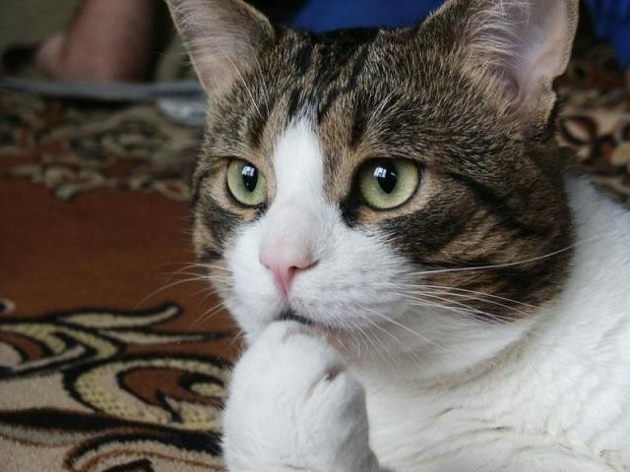
¿Qué observaciones o impresiones del material le gustaría compartir?
¿Qué hace bien su programa?
En base a lo que escuchó hoy, ¿qué podría hacer de manera diferente?
Notes:
Think back to conversation about the 3 things an offender needs. Discuss how screening and training may help one of those things from happening.
Point to screening and training requirements.
Point to exceptions for parents – 6 x rule
Depending on whether participants include Program Supervisors, Heads of Organizations, etc., you may need to spend more or less time on this slide.
Ask if anyone if they use outside vendors in their programs and point to the options for screening and training
Explain the difference between “training only” certification and full certification – both involve screening and training
Ask if anyone uses tutors or hires independent instructors. – What are rules for screening and training
Encourage calling Safeguarding Office with questions.

Slide 25


He recibido copias de “Salvaguardando a los Hijos de Dios: Políticas para Proteger a Niños y Jóvenes” y “Salvaguardando al Pueblo de Dios: Políticas para un Ministerio Seguro con Adultos”, y entiendo que son las políticas de la Diócesis Episcopal de Texas.

Slide 26
End

Slide 27
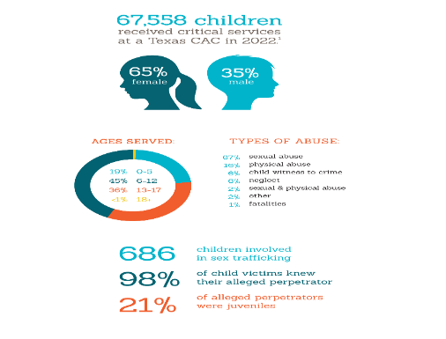

Slide 28
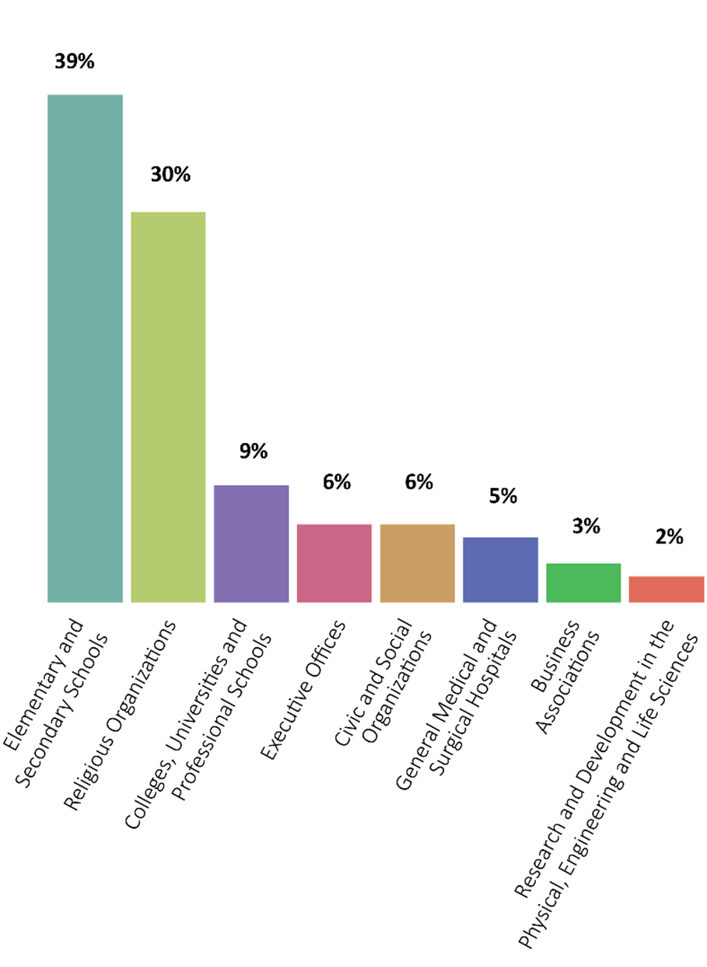

Slide 29
LÍMITES
Físico // Emocional // Comportamiento
Cualquier forma de atención no deseada.
Cualquier tipo de contacto íntimo, abrazos prolongados o besos en la boca.
Colocar a niños mayores de 3 años en el regazo
Cosquillas, lucha libre, masajes, masajes en la espalda.
Comentarios o elogios sobre el físico o la apariencia del cuerpo.
Programando uno a uno
Conversaciones o material sexualmente explícito.
Dar regalos o dinero
Cualquier forma de atención no deseada.
Sorpresa o toque repentino, toque o abrazo por detrás
Abrazos frontales completos o abrazos prolongados
Toque íntimo, toque sexualizado
Comentarios o elogios sobre el físico o la apariencia del cuerpo
Utilizar la relación para satisfacer las propias necesidades
Conversaciones o material sexualmente explícito
Dar regalos o dinero
Notes:
Examples of what is covered in both policies for the protection of children and youth and policies for safe ministry with adults. Participants will be expected to review the policies in their entirety and consult the policies, their supervisor/head of congregation and/or the safeguarding office for questions or clarification. Whether you work primarily with children and youth or whether you work with adults, you are responsible for knowing both sets of policies.
Elaborate on bullet points. Trainers need to be able to explain and elaborate on Rules of Behavior (SGP) and Standards of Behavior (SGC). Example: Unwanted attention – how do you know? Compliments – spoken, written or electronic?

Slide 30
BENEFICIOS DE ESTABLECER LÍMITES
EVITA EL AGOTAMIENTO
REFUERZA UNA CULTURA DE CONFIANZA
RELACIÓN MEJORADA
EXPECTATIVAS CLARAS PARA OTROS
FOMENTA UNA COMUNICACIÓN CLARA
CAPACIDADES DE CUIDADO PERSONAL MEJORADAS
RESPETO DE OTROS Y AUTO RESPETO
ENFOQUE EN LAS PERSONAS A LAS QUE SERVIMOS

Slide 31
Al mantener límites "prescritos", estamos modelando comportamientos que comunican lo que es "apropiado" para un niño, joven o adulto vulnerable.
Al respetar los límites, reforzamos el propósito y los valores de la organización.
A veces podemos asumir que si un comportamiento es inocente y apropiado en nuestra vida personal, debe ser percibido como inocente y apropiado en nuestro trabajo o ministerio.
Respuestas inmediatas a las siguientes preguntas:
¿Cuándo se requiere el contacto físico en tu trabajo? Dé ejemplos específicos.
Imagínese como alguien que observa a otra persona en su papel. ¿Qué comportamientos podría ver que le harían “mirar de nuevo” o hacer preguntas?
Ejemplo: un maestro que choca los cinco y luego se inclina para susurrarle al oído al niño.

Slide 32

MONITOREO DE MINISTERIOS, PROGRAMAS, ENTORNOS
Los ministerios o programas requieren la aprobación formal del jefe de la organización y se mantiene archivada una lista de ministros/líderes de programas.
Todos los espacios del ministerio/programa deben tener ventanas en las puertas o paredes para permitir la observación informal.
Las actividades fuera del sitio para niños o jóvenes deben ser aprobadas previamente por el Jefe de Organización y por los Tomadores de Decisiones (que se definirán más adelante).
Consulte las políticas para conocer requisitos de seguimiento adicionales.
Notes:
Have a participant read the section. Discuss some are all of questions below (as time permits)
What other ways do you have of showing affection to a child?
How do you show affection in a virtual setting? (Zoom class, tutoring, mentoring, etc.)
When is “appropriate affection not appropriate? Answer: When it isn’t wanted.
How do we know when a child does not want to be touched to show affection? Answer: may say something or show us in their body language (demonstrate)
Because of the power imbalance between children and adults and because children typically want to please, they may be reluctant to say no. It’s up to adults to be aware of what a child is communicating, whether by words, body language, reluctance, or resistance.

